Slide 1
ANÁLISE DE CUSTO-EFETIVIDADE DO RASTREAMENTO DO CÂNCER DE MAMA COM MAMOGRAFIA CONVENCIONAL, DIGITAL E RESSONÂNCIA

Slide 2
Faculdade de Saúde Pública
Disciplina HEP 0151- Epidemiologia das doenças crônicas não transmissíveis
Aline Maria da Silva
Bianca Onita
Laura Azevedo
Stefanie Menezes
Tatiane Lopes
Thainara Santos

Slide 3
Introdução
Cenário:
Câncer de mama: mais prevalente no mundo devido sua alta incidência e bom prognóstico em estágios iniciais
Maior causa de mortalidade da mulher em nível mundial
No Brasil o quadro é agravado devido o diagnóstico tardio da doença

Slide 4
Introdução
Técnicas de rastreamento:
Mamografia filme
Importante na detecção precoce
Acurácia: Não é 100% (falsos positivos e falsos negativos)
Estudos mostram aumento da acurácia e o efeito da intervenção na sobrevida com o aumento da idade (50 – 65 anos: redução da mortalidade em 20%), entretanto a taxa de falso positivo é grande, aumentando os custos associados com intervenção.

Slide 5
Introdução
Técnicas de rastreamento:
Mamografia digital
Vantajosa entre mulheres com faixa etária abaixo dos 50 anos, na pré ou perimenopausa e com mamas densas e heterogêneas, devido a maior resolução da imagem.
Custo: 1,5 a 4 vezes mais do que uma unidade de filme.
Acurácia: semelhante à mamografia filme.

Slide 6
Introdução
Técnicas de rastreamento:
Imagem de ressonância magnética (IRM)
Alta sensibilidade de detecção da doença com utilização de contraste.
Utilidade: rastreamento de pacientes com risco elevado de câncer de mama, monitoramento de resposta ao tratamento de pacientes submetidos á quimioterapia adjuvante, entre outras coisas.
Desvantagens: Baixa especificidade do exame, custo 20x maior do que o filme, exame demorado, incapaz de detectar calcificações relacionadas ao carcinoma

Slide 7
Objetivo do estudo
Realizar análise de custo efetividade na intervenção das mamografias convencional e digital e da ressonância magnética, no rastreamento de câncer de mama, comparando estas intervenções com o não rastreamento.

Slide 8
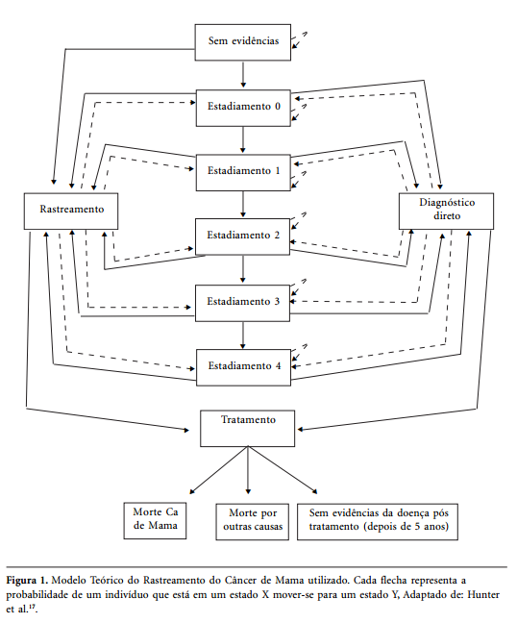
Metodologia
Construído um modelo da história natural da doença (Makrov).
Em uma coorte hipotética de 100 mil mulheres e baseando-se em 100% de participação.

Slide 9
Metodologia
Desenvolvidos 4 cenários distintos, todos iniciando o rastreamento a partir do 50 anos.
1º cenário: modelo da história natural sem intervenção (baseline).
2º cenário: com intervenção da mamografia com filme écran (convencional).
3º cenário: com intervenção da mamografia digital.
4º cenário: com intervenção da ressonância magnética.
A periocidade do restreamento foi bianual.
A medida de efetividade foi em Anos de Vida Ganhos.
A coorte pode inicar o de modelagem nos estágios: sem evidências, E0, E1, E2, E3 e E4.

Slide 10
Metodologia
Foram empregados 4 parâmetros no modelo:
a) Probabilidade de transição (entre os estágios);
b) Efetividade da intervenção;
c) Custos com diagnósticos;
d) Custos com equipamento.
Criados 3 estágios absorvedores (dos quais os indivíduos não poderiam mais sair):
Morte por outras causas;
Sem evidências pós-tratamento;
Morte por câncer de mama.
Após a realização do protocolo de tratamento, houve o seguimento anual até o 5º ciclo markoviano. A partir deste momento, as mulheres passam a um estado absorvedor “sem evidências pós-tratamento”.

Slide 11
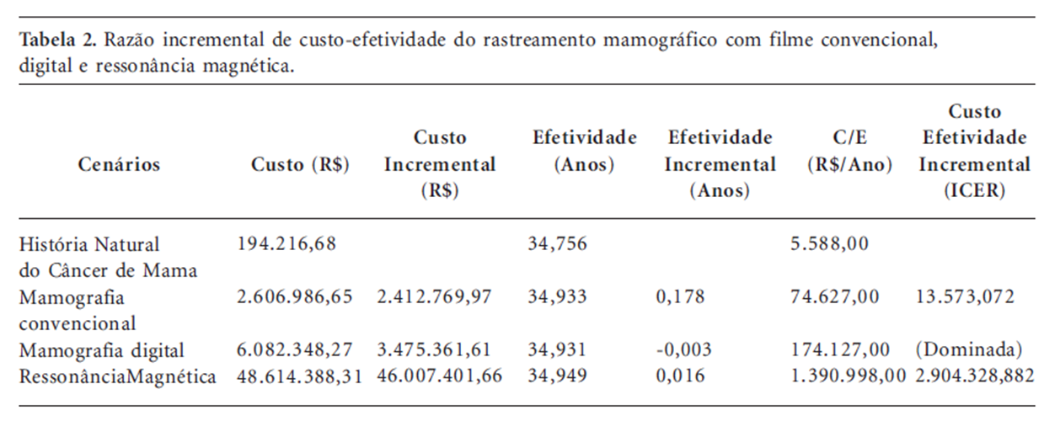
Resultados
Análise de custo-efetividade
Avalia- se as estratégias com base em seus custos e resultados
Baseline é o não rastreamento

Slide 12
Resultados
Retira-se a estratégia de custo maior e menor efetividade – Mamografia digital
Análise de custo efetividade entre duas estratégias não dominadas
Razão de Custo Efetividade Incrementar (ICER)
Menor ICER = melhor valor, ou seja, um menor custo por efetividade adicionals
Mamografia convencional é a mais custo efetiva

Slide 13
Resultados
Análise de sensibilidade
Avalia-se o impacto e a robustez dos resultados
Nas estratégias modeladas, o preço dos equipamentos tem um impacto maior nos custos nos diferentes cenários.
Sendo a mamografia convencional a mais custo-efetiva, adicionou-se 50% no valor do equipamento em um novo modelo
Não modificou-se os resultados iniciais , mesmo que custo tenha variado

Slide 14
Discussão
Estudos de custo efetividade → variação metodológica e de enfoques
Variação do intervalo de rastreamento;
Faixa etária;
Mulheres de grupos de risco;
Qualidade de vida ajustada a anos de vida ganhos.
Objetivo do estudo: agregar subsídios para o processo de decisão de compra de novas tecnologias de rastreamento do câncer de mama pelo sistema público de saúde brasileiro.

Slide 15
Discussão
Rosenquist e Lindfors (1994)
Faixa etária: mulheres de 40-49 anos
Enfoque: anos de vida salvos
Custo incremental: US$26.200 e US$14000, respectivamente rastreamento anual e bianual
Redução de 30% na mortalidade
Problema: inexistência de ensaios clínicos randomizados
Plans et al.
Razão de custo-efetividade por ano de vida salvo: US$7020

Slide 16
Discussão
NHS (National Health Service)
2001 – 160 mil mulheres na faixa etária de 50 a 69 anos
Anos salvos: 41279 anos
Custo por ano de vida salvo: $3750
2005 – Incorporação da imagem digital mamográfica
Imagem digital mamográfica ~ imagem de filme
Conclusão: custo efetivo maior com o uso da mamografia convencional.
Limitação: a não uniformização dos procedimentos prejudica a qualidade dos laudos.

Slide 17
Conclusão
Rastreamento mamográfico com o filme convencional - mais custo efetivo
Rastreamento com ressonância magnética (IRM) é mais efetivo
Contras: Alto custo do equipamento e os resultados falsos positivos elevam consideravelmente os custos finais
Importância do trabalho
Analisar o impacto das tecnologias de rastreamento mamográfico em mulheres brasileiras, na perspectiva do SUS
Melhor uso de recursos
Possibilidade de intervenções com mais efetividade

Slide 18
Conclusão
Ressalvas feitas sobre o trabalho:
Simulação computacional foi baseada em dados retirados da literatura, e algumas estimativas foram realizadas devido à falta de informações disponíveis
Estimativa de resultados em longo prazo podem ter risco de imperfeições
Inexistência de estudos relacionados ao tema, na literatura brasileira, a fim de que pudessem ser realizadas comparações nacionais.

